Slide 1
図１生鮮食品生産衛生管理システム認証制度
HACCPの考えを取り入れた本県独自の認証制度
認証基準：生産工程一覧図、管理体制図、CCP（サル
モネラ、薬剤残留）に関するもの等7項目
対象施設：養鶏場（GPセンター含む）、真鯛・クロマ
グロ養殖場
取得状況：養鶏場2戸、真鯛養殖場3戸
認証マーク：生産物に表示可能

Slide 2
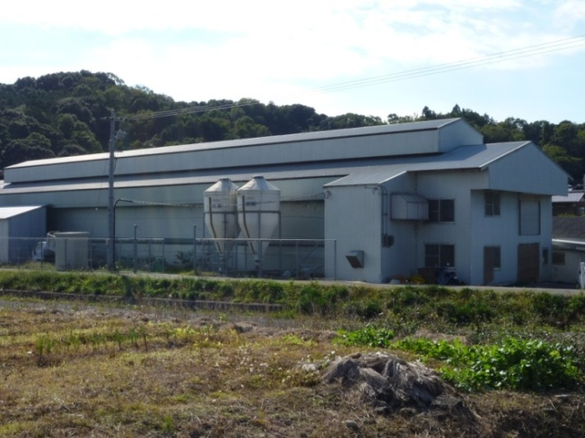
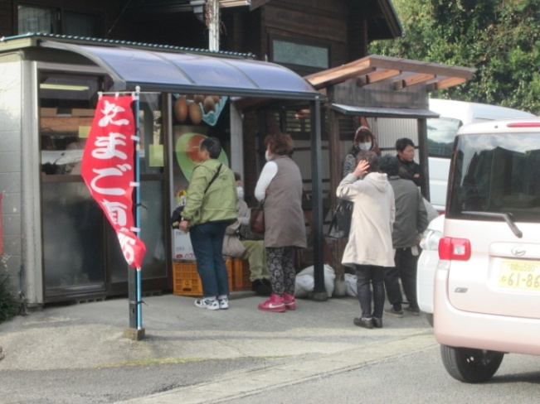
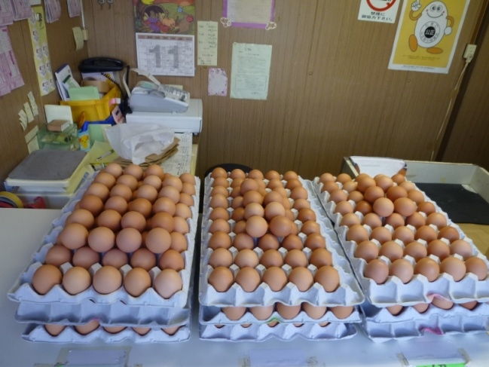
図2 認証取得農場の概要
・飼養羽数：約11500羽
・飼養形態：開放鶏舎（6段直立ケージ）
・従業員数：7人
・販売方式：自家販売（直売所所有）
農場外観
直売所
直売所内観

Slide 3
図3 従業員意識調査項目
１.認証取得前後での仕事への意識変化
２.認証取得後の衛生管理の向上の有無
３.認証取得後の生産性の向上の有無
４.認証取得後の業務量の変化
５.認証制度の理解度
６.認証制度の継続について

Slide 4
図4 消費者意識調査項目
１.性別、年代、購入頻度
２.卵に求めるもの
３.当農場での購入動機
４.生鮮食品生産衛生管理システムの認知度
５.当農場が認証取得農場であること

Slide 5
図5 平成24～26年度の死廃率の推移
トリサシダニ被害
認証取得
死廃率

Slide 6
図6 各年の死廃率の平均
死廃率

Slide 7
図7 殺ダニ剤散布プログラム
方法
鶏体散布
使用薬剤及び希釈倍率
有機リン系製剤 1000倍程度(1mg/ml)
散布時期・散布回数
月
１月
２月
３月
4月
5月
6月
7月
8月
9月
10月
11月
12月
散布

Slide 8
図8 週齢別ND抗体価
ND抗体価(log)

Slide 9
図9 サルモネラ検査結果の推移
（陽性数/検体数）
年度 | 22 | 23 | 24 | 25 | 26 | 27
当農場 | 2/26 | 0/12 | 0/10 | 0/10 | 0/12 | 0/10
管内 全体 | 13/116 | 5/47 | 8/50 | 6/50 | 0/42 | 1/30

Slide 10
図10 平成26、27年度の産卵率
ヘンハウス産卵率

Slide 11
図11 平成24～26年度の純利益の推移

Slide 12
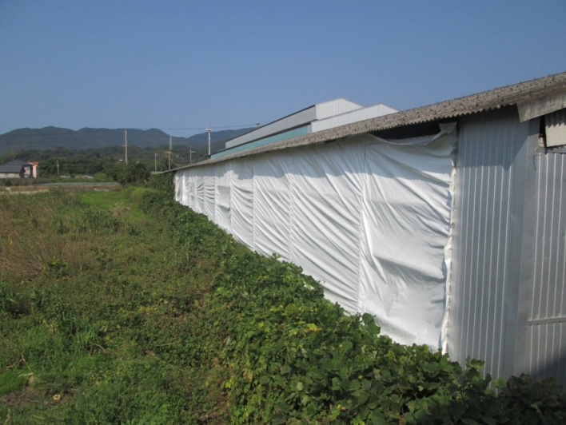
図12 環境対策実施状況
図7

Slide 13
図13 従業員意識調査結果
思う75％
思わない
15％

Slide 14
図14 消費者意識調査結果①
女性84.5％
男性15.5％
30代4％
40代
9.5％
50代19.5％
60代39.5％
70代27％
週3~4回4.5％
週1~2回
17.5％
月2回41.5％
不定期35％

Slide 15
図15 消費者意識調査結果②
卵に求めるもの
当農場での購入動機
おいしさ
鮮度の良さ
安全性
値段
産地
80%
60%
40%
20%
0
20%
40%
60%
80%

Slide 16
図16 消費者意識調査結果③
内容まで知っている4.1％

